Slide 1
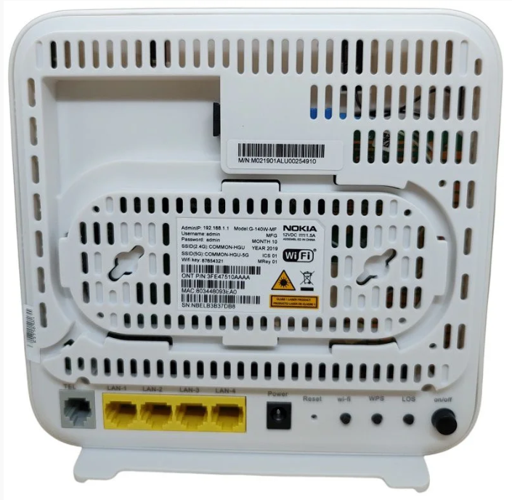

Nokia AC G140W
Passo a passo para identificar equipamentos conectados na rede Wi-fi.

Slide 2


Com algum dispositivo conectado à rede, pesquise no navegador de Internet de sua preferência pelo IP 192.168.1.1

Slide 3
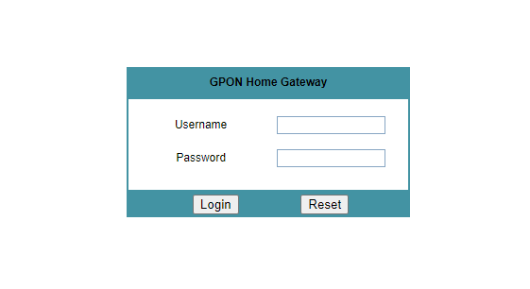
Faça o login inserindo usuário e senha informados pelo Suporte Técnico.

Slide 4
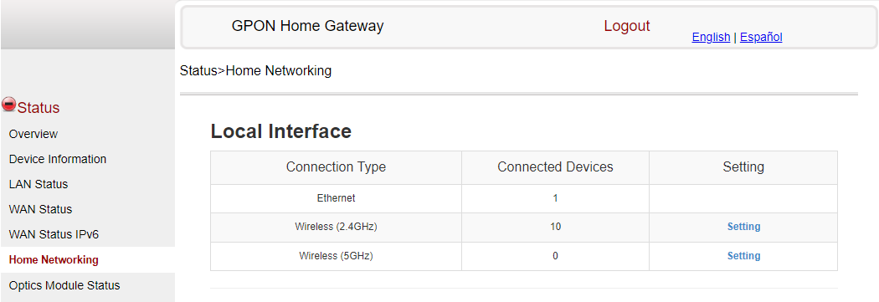
Para verificar os aparelhos, acesse a aba Home Networking em Status.

Slide 5
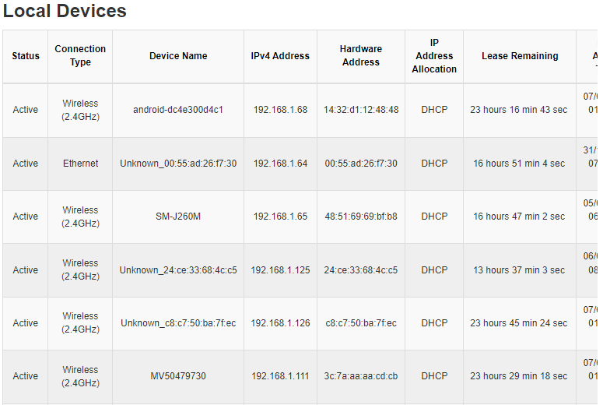
Role a página para baixo até identificar a tabela Local Devices, onde apresenta informações como Nome do dispositivo e o tipo de conexão.

Slide 6
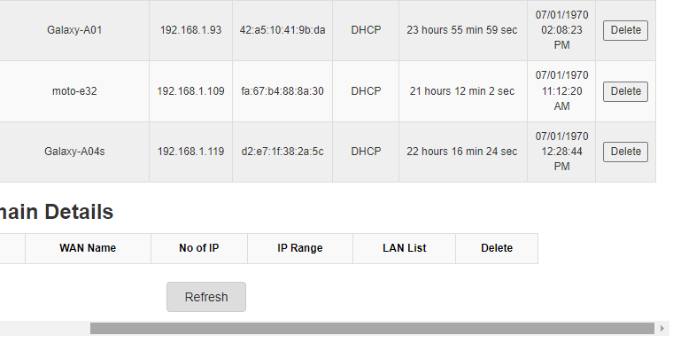
Caso queira excluir algum dispositivo, role a barra de rolagem para a direita e selecione o botão Delete na linha do dispositivo desejado.

Slide 7
Procedimento concluído, agora você tem acesso aos dispositivos conectados à rede.
Caso haja alguma dúvida, entre em contato com a nossa equipe!

